Slide 1
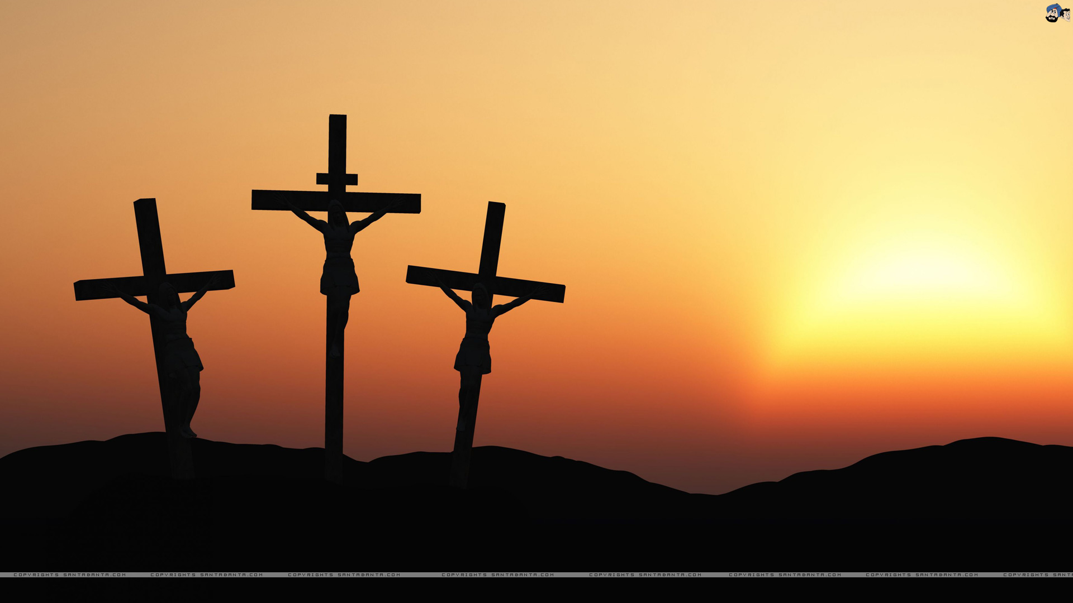
Thánh Ca 241 XIN KÉO TÔI LẠI GẦN HƠN

Slide 2
1. Nghe tiếng Jêsus tuyên, yêu mến tôi vẹn tuyền. Ôi tôi đã thuộc Ngài như nguyện;

Slide 3
Tay đức tin giơ cao, tôi quyết không sờn nao, càng gần Chúa phước hạnh dường bao.

Slide 4
Xin hãy kéo tôi, kéo tôi cho càng gần nơi thập tự xưa Chúa xả thân;

Slide 5
Cho tôi khắng khít, khắng khít, khít nơi hông trào huyết, khít hông trào dòng huyết bất tuyệt.

Slide 6
2. Ôi Chúa, xin ban sai, tôi quyết lo việc Ngài, do năng quyền từ hồng ân hoài;

Slide 7
Tôi ngước chăm chăm đây, mong ước linh hồn nầy, phục theo ý Chúa trọn đời nay.

Slide 8
Xin hãy kéo tôi, kéo tôi cho càng gần nơi thập tự xưa Chúa xả thân;

Slide 9
Cho tôi khắng khít, khắng khít, khít nơi hông trào huyết, khít hông trào dòng huyết bất tuyệt.

Slide 10
3. Giây phút tươi vui thay, tinh khiết không gì tày. Trước ngôi Ngài lòng được giải bày.

Slide 11
Tôi, Chúa luôn giao thân, đem khúc nôi tường trần, dường như thỏ thẻ cùng bạn thân.

Slide 12
Xin hãy kéo tôi, kéo tôi cho càng gần nơi thập tự xưa Chúa xả thân;

Slide 13
Cho tôi khắng khít, khắng khít, khít nơi hông trào huyết, khít hông trào dòng huyết bất tuyệt.

Slide 14
4. Sâu bấy đức yêu thương tôi chẳng sao dò lường, qua tử hà rồi lòng sẽ tường;

Slide 15
Bao thú vui siêu cao, chưa nếm qua phần nào, cho đến lúc bước vào lạc giao.

Slide 16
Xin hãy kéo tôi, kéo tôi cho càng gần nơi thập tự xưa Chúa xả thân;

Slide 17
Cho tôi khắng khít, khắng khít, khít nơi hông trào huyết, khít hông trào dòng huyết bất tuyệt.

